Slide 1
大数据平台建设方案

Slide 2



目录
CONTENTS
平台方向
输出
milestone

Slide 3
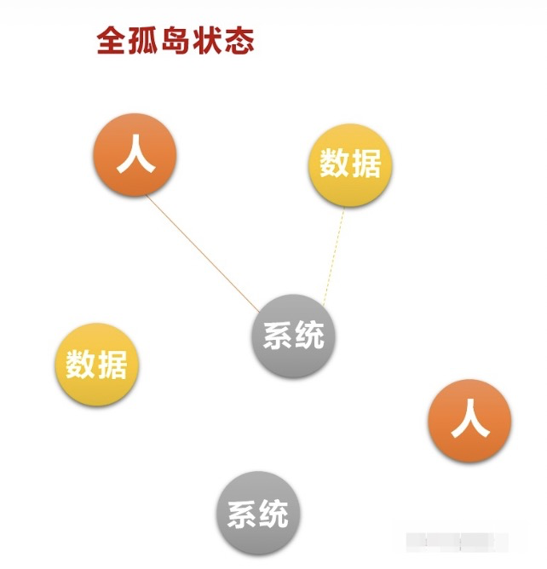
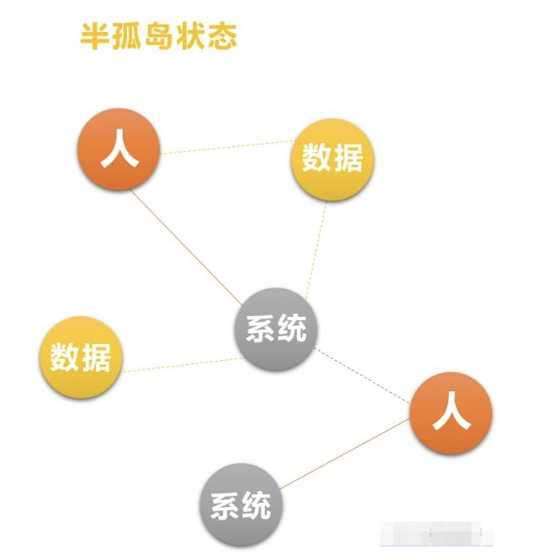
大数据特性
4V
规模性（Volume): 随着信息化技术的高速发展，数据开始爆发性增长。
高速性（Velocity）
多样性（Variety):主要体现在数据来源多、数据类型多和数据之间关联性强；
价值性（Value）:
数据孤岛+碎片化
数据孤岛: 信息化系统快速发展催生的各自系统以及系统间的独立性
碎片化: 同一个个体的数据分散在各个独立的系统中

Slide 4
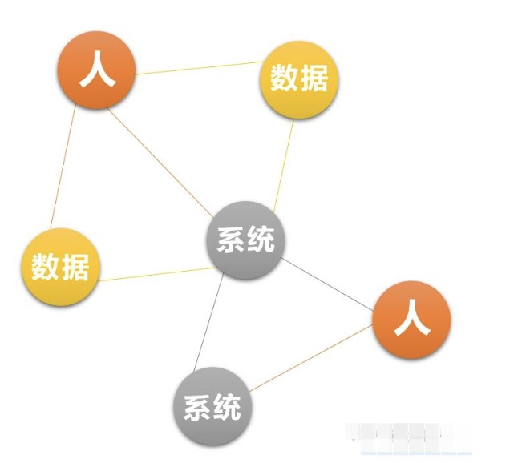
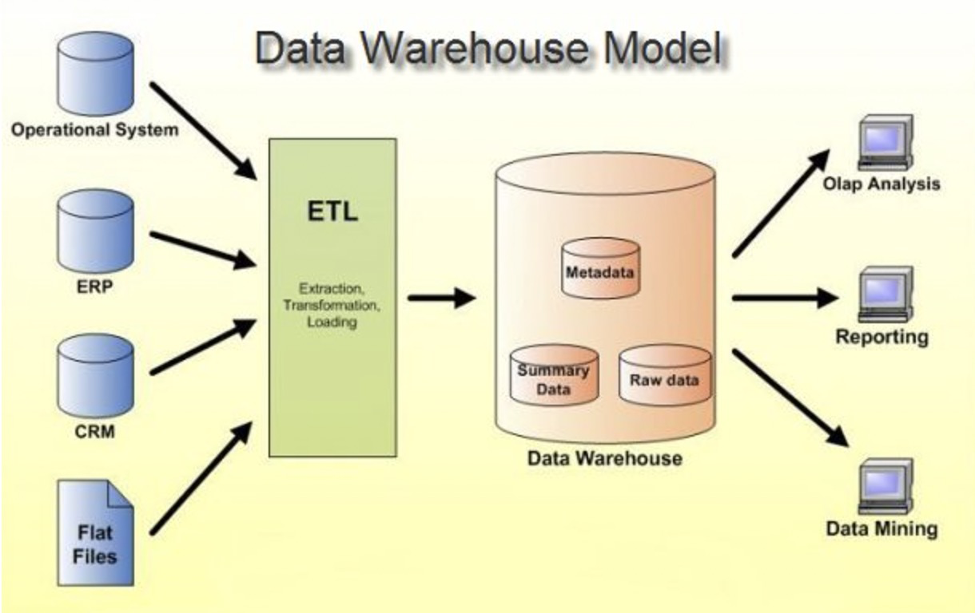
大数据平台系统定位_数据中心
数据汇聚中心/数仓:
汇聚和管理所有原始数据
打破企业数据孤岛
统一数据标准
制定统一指标含义

Slide 5
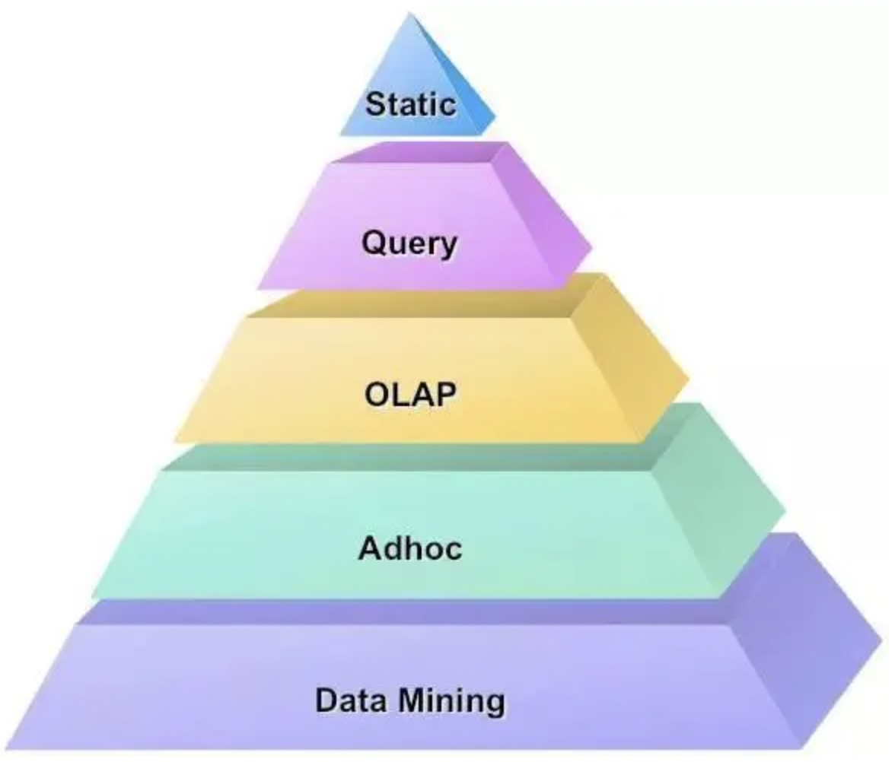
大数据平台系统定位_能力输出模型
数据标准:
企业内部数据标准化
业务指标标准化
数据输出中心:
原始数据
二次加工数据
元数据
数据血缘
数据工具
BI
AI
数据可视化系统
数据湖(data lake)

Slide 6
大数据平台系统定位_系统架构
Application
Performance Analysis
Behavior
Analysis
Data Operation
Industry Application
Data storage
Data storage and data service for each application system
Data parsing
Signaling Parsing
DPI Processing
Traffic Identify
CDR Fusion
Data acquisition
E1 Interface
ATM Interface
FE/GE Interface
Network
2G
3G
4G
WLAN

Slide 7
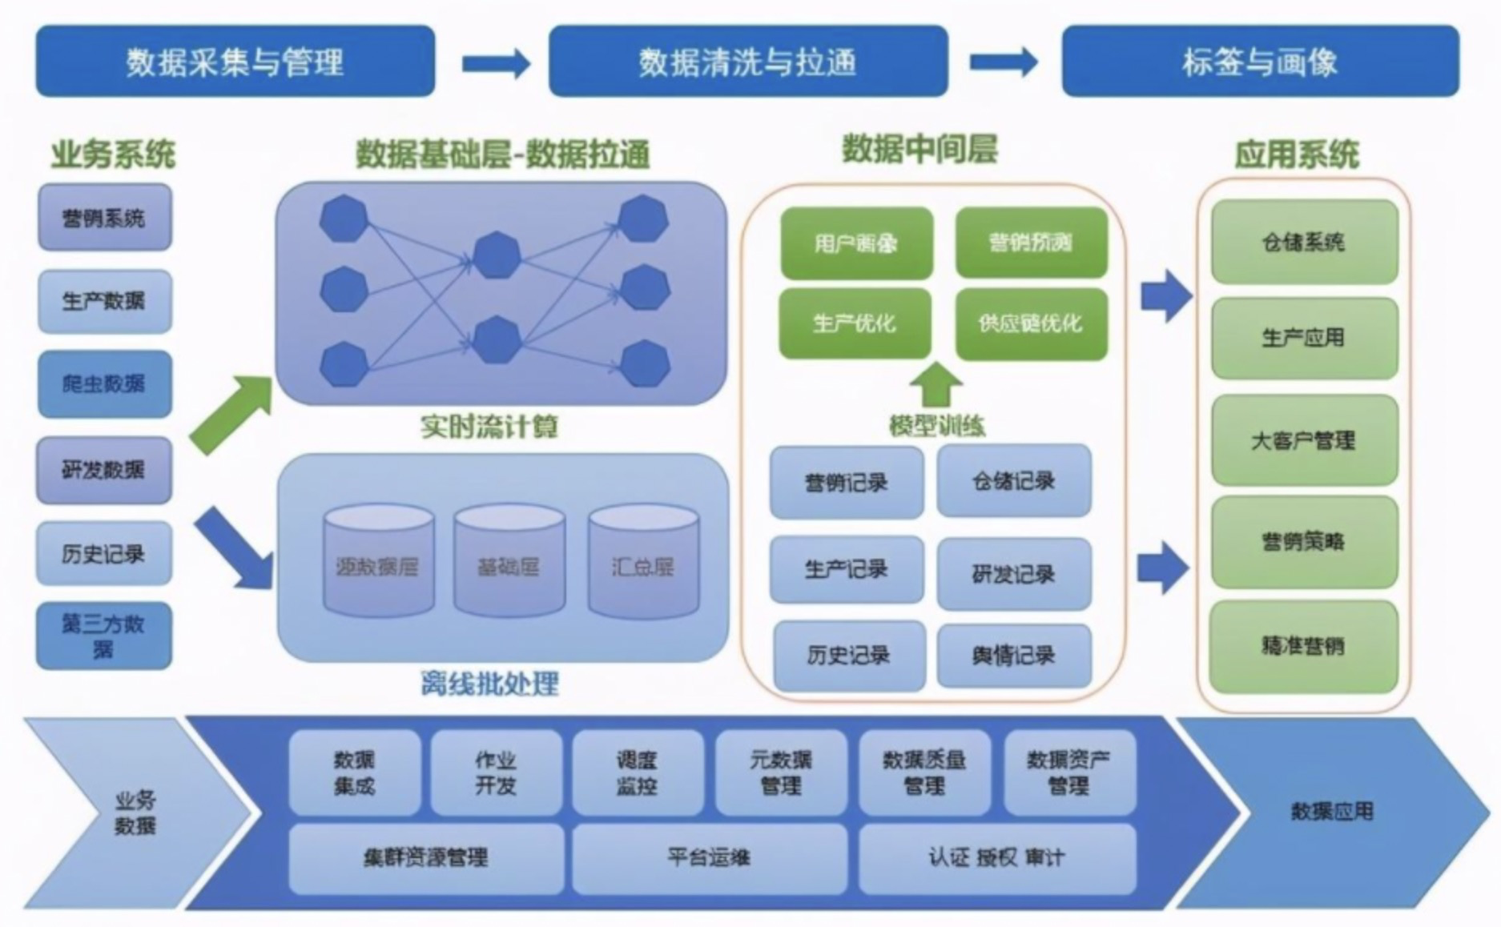
大数据平台概览

Slide 8
大数据平台数据输入技术选型
数据接入:
职责:
将各种来源的、零散的数据整合在一起，综合起来进行分析。
数据源主要包括文件日志、数据库日志、关系型数据库、应用程序等
常用技术:
常规接入: Flume，Logstash，NDC，sqoop、cana等
对于实时性要求比较高的业务场景，Strom，Spark streaming, flink等。
当需要使用上游模块的数据进行计算、统计和分析的时候，可以使用分布式的消息系统，如kafka。可通过Zookeeper保证数据一致性。
数据预处理
职责: 在海量的数据中提取出可用特征，建立宽表，创建数据仓库
技术: HiveSQL，SparkSQL和Impala等, azkaban、oozie作为工作流调度引擎
数据数据存储:
Hadoop中已广泛应用于数据存储的HDFS二次加工数据
面向列的开源数据库Hbase
其他如Kudu、Kylin等

Slide 9
大数据平台能力输出技术选型
数据挖掘和分析工具:
常用技术:
实时性一般: 基于hibve+hue, 面向精通SQL技能的工程师
高效的SQL查询: impala、Druid等,基于内存+执行计划树
迭代负载: 将Job中间输出结果保存在内存中，不需要读取HDFS，启用了内存分布数据集，除了能够提供交互式查询外，它还可以优化迭代工作
文件搜索: Solr/es等
更高级的需求: 基于AI算法，
数据的可视化以及输出API
目前比较成熟,主流的BI系统，比如国外的Tableau、Qlikview、PowrerBI等.
要求:
稳定性：可以基于K8S, 通过多台机器做数据和程序运行的备份和弹性调度实现稳定性，但服务器的质量和预算成本相应的会限制平台的稳定性；
可扩展性：大数据平台部署在多台机器上，如何在其基础上扩充新的机器是实际应用中经常会遇到的问题；
安全性：保障数据安全是大数据平台不可忽视的问题，在海量数据的处理过程中，如何防止数据的丢失和泄漏一直是大数据安全领域的研究热点。

Slide 10
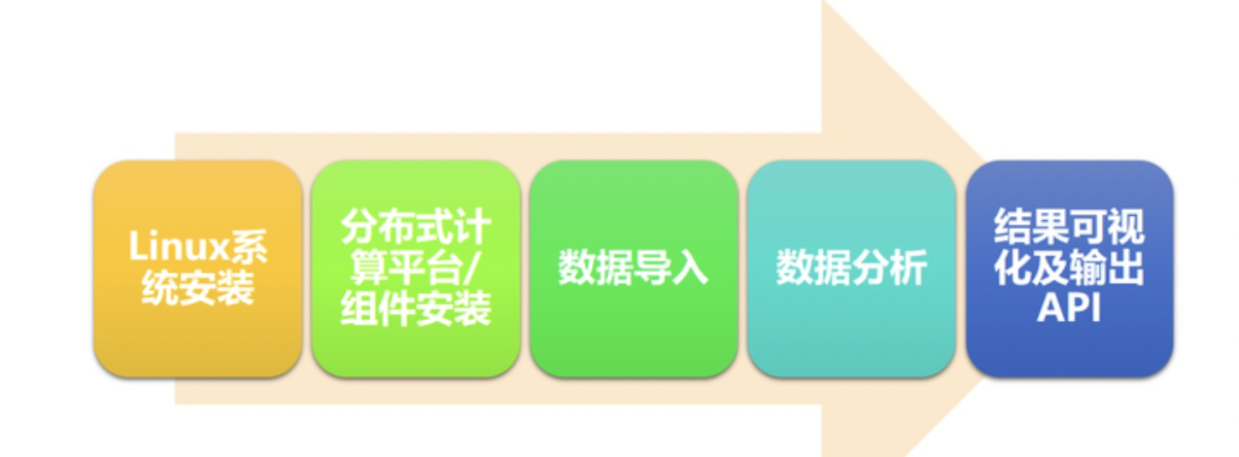
大数据平台技术选型概览
操作系统选择和安装
分布式计算平台/组件安装
大多使用的是Hadoop系列开源系统。
Hadoop的核心是HDFS，一个分布式的文件系统。
在其基础上常用的组件有Yarn、Zookeeper、Hive、Hbase、Sqoop、Impala、ElasticSearch、Spark等。
数据导入
Sqoop等
数据分析
数据预处理:后面的建模分析做准备,从海量数据中提取可用特征，建立大宽表,Hive SQL，Spark QL和Impala
数据建模分析: 针对预处理提取的特征/数据建模，得到想要的结果.
最好用的是Spark。常用的还有机器学习算法。
结果可视化及输出API: 对结果或部分原始数据做展示。一般有两种情况，行数据展示，和列查找展示。

Slide 11
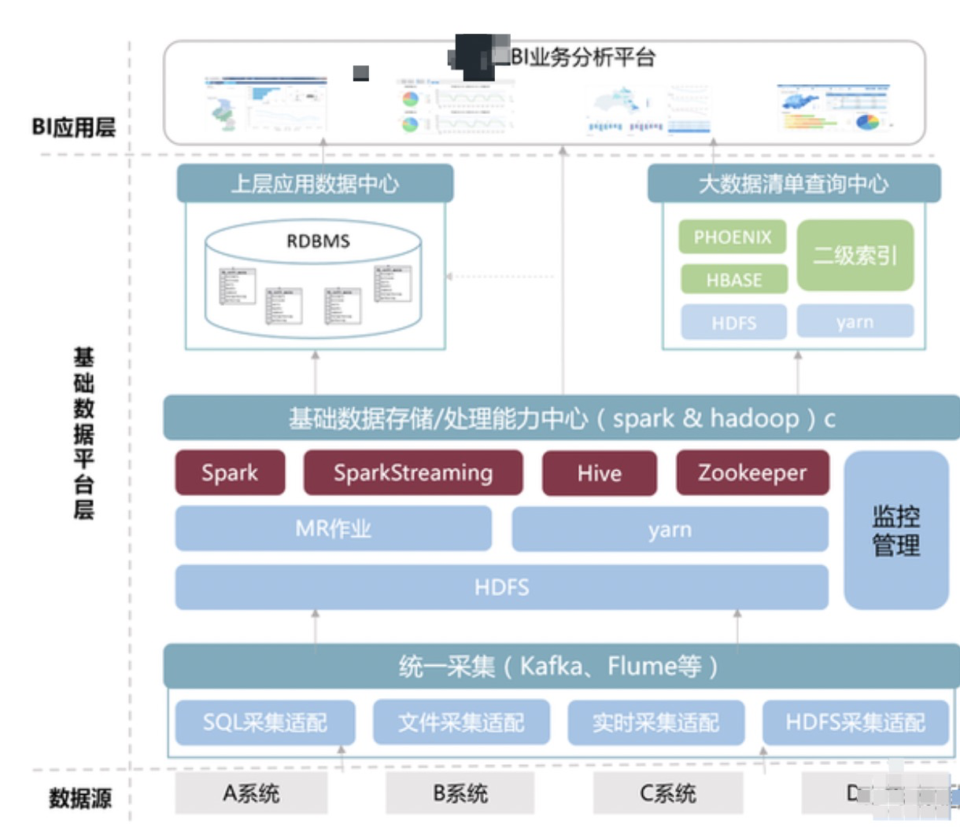
大数据平台技术选型概览

Slide 12
建设重点1——制定数据治理规则
数据采集 规则
按照规则从数据源直接采集，避免重复采集数据。
数据应用 规则
按照规则进行数据统一清洗，清洗后根据不同专业应用需求，进行数据分发和权限控制。
对于现有系统未采集的数据，增加采集点并发掘数据价值。
对于数据缺失不能满足应用需求的，要么修改数据清洗规则，要么重新采集数据。
采集后的数据存储，遵照各域属地化存储原则，各域的数据仓库是公共仓库，全公司共享使用。
从各域共享数据和标签组合中，探索大数据对内对外的应用场景和未知价值。
对于现有系统已采集的数据，发掘沉默数据的剩余价值。
统一数据标准
数据治理
完善数据质量
制定安全流程
数据治理方法
规范约束
强化治理组织
提升改进
系统间数据流
数据标准评估
数据统一视图
数据质量评估
数据实体
数据盘点
数据评估
数据安全评估
数据字典
典型问题分析与
改进建议
构建基础

Slide 13
建设重点2——HADOOP服务器测算模型
建设重点2——Hadoop建设
模型搭建：根据HDFS存储容量能力计算，主要分为两个方面：
一是某一体量的数据在采用不同的数据处理技术时，它所需要的物理存储容量、即磁盘裸容量的理论计算；
二是针对配置一定情况下，X86服务器在承载不同的数据处理技术实体时，该X86服务器能够提供的有效存储容量。
最终得出某一体量的数据在采用不同的数据处理技术时所需要配置的X86服务器数量=物理存储容量÷X86服务器能够提供的有效存储容量。
HDFS存储能力需求计算模型
序号 | 参数名称 | 取值范围 | 取定值（TB）
1 | 原始存储数据量 | TB | 100
2 | 副本数 | 3 | 3
3 | 索引率 | 20%～30% | 30%
4 | 数据压缩率 | 1/2/3/4/5 | 3
 | 物理存储总容量=[1]*[2]*(1+[3])/[4] |  | 130
序号 | 参数名称 | 取值范围 | 取定值（TB）
1 | 单碟物理容量 | 1TB~4TB | 4
2 | 有效存储碟数量 |  | 12
3 | 划盘损坏 | 10%～20% | 20%
4 | HDFS生成日志所占空间 |  | 8
5 | 单台服务器有效存储总容量=[1]*[2]*[3]－[4] |  | 30.4
按此模型共需要130÷30.4=5台X86服务器。

Slide 14
建设重点3——HADOOP集群对局址的选择1/2
1、HADOOP集群互联带宽需求：
跨机房：点对点的带宽≈机房间互联带宽/节点数
Hadoop集群的NameNode节点不支持跨机房部署，DataNode节点跨机房部署时，机房间的互联电路为关键电路，承载两机房间各数据节点间通信。若互联电路故障时，则会导致集群不可用。
机房1
NameNode
机房2
结论：
1、HADOOP集群采用单局点部署，可保证集群正常工作，通信效率高。
2、HADOOP集群采用多局点部署，为减少通信延迟，必须保证集群节点间传输带宽，按本期集群228个节点测算，需要互联链路300G（有保护链路），传输需要投资约1000万元。
综合考虑，建议大数据平台采用单局点部署。
DN
…
DN
…
DN
DN
…
DN
…
DN
机房间的带宽量将限制多节点间的传输带宽，如以机房间电路10G、300节点计算，节点间带宽为：10*1024/300 ≈34Mbps

Slide 15
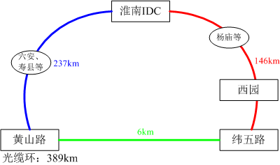
建设重点4——HADOOP集群对局址的选择2/2
2、HADOOP集群互联延迟需求：
为保证数据节点间数据同步，HADOOP集群内节点间延迟要求小于1毫秒(业界公认指标)，若延迟大于1毫秒，会出现数据同步出错情形。
交互耗时分类 | 单位耗时(us) | 数量 | 耗时小计(us) | 跨纬五路-淮南IDC机房总耗时(us) | 单局点机房总耗时(us)
端口 | 12 | 8 | 96 | 1581 | 216
寻址 | 30 | 4 | 120
波分转发 | 50 | 3 | 150
光纤传输 | 5 | 243 | 1215
HADOOP集群单机房部署时节点间通信延迟约为216微秒。
HADOOP集群跨机房部署时(以纬五路与淮南IDC机房为例)，节点间的通信延迟约为1581微秒，不能满足数据同步要求。
结论：
1、HADOOP集群节点跨局点部署(节点间距离不超过130公里)与单局点部署相比，HADOOP集群都能正常工作，但单机房部署时节点间通信效率高。
2、跨局点部署(节点间距离超过130公里)时，节点间时延不能满足数据同步需求，HADOOP集群不能正常工作。
3、综合以上分析，HADOOP集群单机房部署时，点对点间的通信通过本地交换机进行交互，带宽均可达到1Gbps，延迟不大于1毫秒。

Slide 16
建设重点5——系统稳定性和弹性扩容
通过组件的备份实现容灾
通过K8s实现系统资源的弹性扩容和动态调度扽

Slide 17
落地规划
Q3: 基础建设
数据规则、元数据等底层系统
技术选型和demo搭建;
2、Q4: 完成闭环:
技术选型和核心架构搭建完成
实现闭环完成,并且在部分场景落地(场景待定)
3、2023 Q! & Q2:
场景丰富化;
技术落地快速化;
新技术心算法融入.

Slide 18
Thanks

